Slide 1
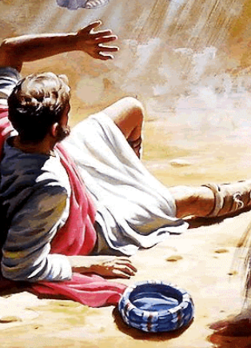
Saulovo obrácení před Damaškem
Saul byl povolán zvláštním způsobem. Text toho hodně prozrazuje

Slide 2
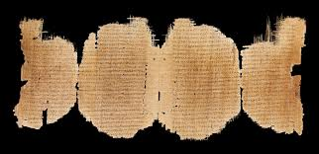
Tři verze této události v knize Skutků
Sk 9:1-9;.
Sk 22:6-11;
Sk 26:12-18
Papyrus 45 (cca 250)

Slide 3

SAUL opakování
Tarsus v Kilíkii
Ultraortodoxní otec (syn farizeje)
Rabbí Gamaliel II.
Farizej
Sanhedrin
Kylikijská synagoga
Štěpán

Slide 4
Co dosud víme o Saulovi: rekapitulace
Původ Tarsus v Kilíkii: bohatá provincie, svobodné římské město, stoická metropole středomoří
Plynná znalost řečtiny, latiny, hebrejštiny i aramejštiny
Ultrakonzervativní otec a přísná výchova (byl vychován „en té akribeia tou patros“ – v přísnosti otců
Věk 15 – 18 otec svého mimořádně talentovaného syna posílá do Jeruzaléma, aby se učil pod nejproslulejším rabínem tehdejší doby: obrovský vliuv a bohatství vynaloženo na studium u rabbiho Gamaliela II.
Farizej: hnutí cca 6500 mužů, kteří „plotem kolem Tóry“ a poslušností zákonům chtěli přimět Boha k urychlení poslání mesiáše.
Patřil k nejradikálnější frakci (ultraortodoxní)
Jeho otec měl sen, že Saul jednou usedne v sanhedrinu a rodině přinese prestiž a čest. Saul proto horlivě studuje a snaží se ukázat před členy sanhedrinu a kněžími, že je hoden (Štěpán, vyžádání pověření k zatýkání)
Navštěvuje kylikijskou synagogu v Jeruzalémě a pravděpodobně je iniciátorem hádek této synagogy se Štěpánem a taktéž iniciátorem jeho zatčení.
Přítomen u Štěpánové řeči v sanhedrinu: před tím argumentačně poražen Štepánem v hádkách na ulici, nyní je svědkem znemožněněí kněží Štěpánem.

Slide 5
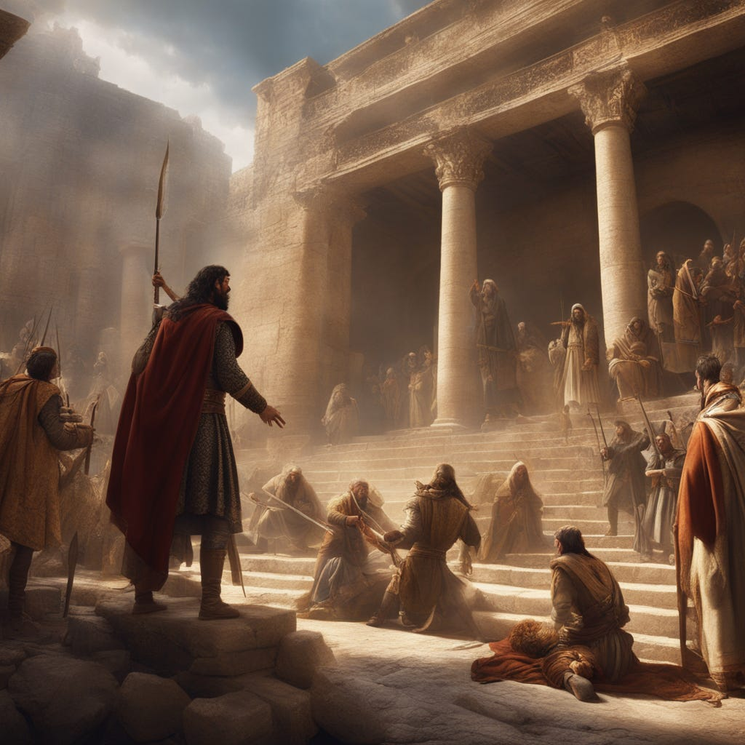
Sk 9:1: „Saul nepřestával vyhrožovat učedníkům Páně a chtěl je vyhladit.“
Ὁ δὲ Σαῦλος ἔτι ἐμπνέων ἀπειλῆς καὶ φόνου εἰς τοὺς μαθητὰς τοῦ Κυρίου
Empneuo: „vdychovat“ nikoli „vyhrožovat“; Snaha zastavit a vyhladit toto učení byla doslova „vzduchem“ pro jeho duši s každým nádechem. Žil tímto úkolem každým svým nádechem.
Je to umocněno tím, že slovo není v minulém času (vdychoval), ale v příčestí (vdychujíce) – vyjadřuje to trvalou činnost, cestu, směr.
ἀπειλῆς καὶ φόνου: (apeilés kai fonů). Apeilés neznamená pouze „vyhrůžky“, ale „hrozby“, a to nikoli ledajaké:
Fonos byl řecký výraz pro úmyslnou právně neospravedlněnou vraždu.
Dychtivý Saul byl pro učedníky „hrozbou povraždění a likvidace“.
„SAUL VDYCHUJÍCÍ HROZBU A CHLADNOKREVNÍ VRAŽDU“

Slide 6
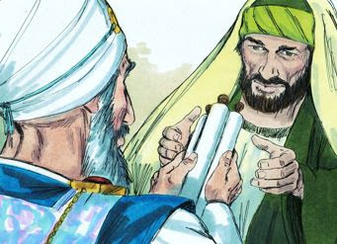
Sk 9:2: Šel proto k veleknězi a vyžádal si od něho doporučující listy pro synagógy v Damašku, aby tam mohl vyhledávat muže i ženy, kteří se hlásí k tomu směru, a přivést je v poutech do Jeruzaléma.
Proč šel k veleknězi?: synagogy po celé říši, které uznávali autoritu jeruzalémského velekněze byly přímo pod jeho správou. Saul se stává vyslancem velekněze a jeho činy i slova reprezentují veleknězovu moc na pověřeném místě. Stráže jej mají bezpečně doprovodit do místa výkonu povolání (dům Judův v židovské čtvrti Damašku), a na základě těchto listin se požaduje totální součinnost místních rabínů a komunity. Nikoli Saulův doprovod, místní Židé mají pomoci Saulovi zatýkat a dávat do pout. Taková byla praxe.
Není zmocněn vykonat náboženský soud, pouze zatýkat, oznámit do Jeruzaléma ukončení mise a když jeruzalémské stráže dojdou do Damašku po druhé, se strážemi dovést průvod zatčených na soud před sanhedrin. Jeho doprovod však nebyla ozbrojená římská kohorta, ale pár mužů chrámové stráže s koňmi a siccary (větší dýky).
Řím toto toleroval: velekněz byl přímo dosazen správcem provincie Judea (prokurátorem) a zodpovídal se Římu za své činy. Popravu vyřčenou soudem nebo kněžími si museli dát Římu vždy oficiálně schválit, pokud dav nezval spravedlnost do vlastních rukou (případ Štěpána).
kteří se hlásí k tomu směru: doslovně: aby kdokoli nalezen byvší na oné cestě …. Lukáš zde krásně nevybírá slovo „učení“, ani „víra“, ani „směr“, ale výraz „cesta“: jako protiklad k Pavlově cestě, která se před Damaškem spojí s cestou těchto lidí – cestou víry v Ježíše

Slide 7
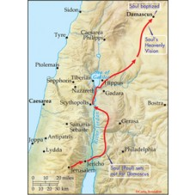
Cesta do Damašku šla přes místa, kde prý Ježíš vykonal své zázraky/ změnil lidi
7 - 10 dní cesty (pamatujme: Saul horlil pro svoji misi a určitě šel rychle)
Z Jeruzaléma k mrtvému moři, přes Jordán a podíl Jordánu až ke Galilejskému Jezeru, pak přes Golanské výšiny k Damašku, který ležel na planině pod nimi. Když Saul sestupuje z Golan a vidí v dálce město, stane se ona událost obrácení.
Na 7. den své cesty: číslo Boží plnosti, a pokoje
Saul Putoval přes:
Údolí Kidron: kamenování Štěpána s jeho slovy: „Pane odpusť jim. Nepočítej jim tento hřích!“
Betanie: zvěsti o vzkříšení Lazara
Údolí vadí Kert k Jerichu: údolí po němž kráčel milosrdný Samaritán i kněz v Ježíšově podobenství
Cesta podél Jordánu: Jan Křtitel, který označil Ježíše za Božího Beránka
Jericho: obrácení bohatého Zachea, který každému vrátí čtyřnásobně co od něj vzal + slepý Bartimeus

Slide 8
Co najdeme společného s Ez 1:1 – 2: 3-4? Iz 6 A Dan 10?
2x oslovení jménem
Saul: „Saule, Saule, proč mne pronásleduješ?“
Stejný jev:
  Abrahame, Abrahame (Gn 22,11)
  Mojžíši, Mojžíši (Ex 3,4)
  Samueli, Samueli (1 Sam 3,10)
  Největší patriarcha,
  největší učitel
  první prorok
Teofanie: světlo, sláva, Boží zjevení
Saul: „Světlo z nebe“ jasnější než slunce (Sk 9,3; 22,6; 26,13).
Paralely:
  Ezechiel vidí Boží slávu jako oslnivé světlo (Ez 1).
  Daniel padá před „mužem v plátně“ zářícím jako blesk (Da 10).
  Mojžíš: Boží sláva na Sinaji.
  Izajáš: Chrámové vidění Boží slávy (Iz 6).
Pád na zem / zasažení Boží přítomností
Saul: „Padl na zem“ (Sk 9,4; 22,7; 26,14).
Proroci:
  Ezechiel: padá na tvář (Ez 1,28; 3,23).
  Daniel: upadá do mdlob, třese se (Da 8,17–18; 10,8–9).
  Izajáš: omdlévá pod Boží slávou (Iz 6,5).
V prorockých povoláních je fyzický kolaps běžný element.

Slide 9
Co najdeme společného s Ez 1:1 – 2: 3-4? Iz 6 A Dan 10?
Boží hlas / dialog
Saul vede dialog: „Kdo jsi, Pane?“ – „Já jsem Ježíš…“
Paralely:
  Mojžíš diskutuje s Hospodinem (Ex 3).
  Samuel slyší hlas.
  Jeremiáš slyší povolání (Jer 1,4–5).
Sdělení poslání
V Sk 9 je stručné, ale plně se rozvine v Sk 22 a 26:
  Saul bude nástrojem pro pohany, krále i Izraelce (Sk 9,15).
Paralely:
  Abraham: má být požehnáním pro národy.
  Izajáš: poslán k lidu (Iz 6,9).
  Jeremiáš: poslán „k národům a královstvím“ (Jer 1,10).
  Ezechiel: poslán ke „vzpurnému domu Izraele“ (Ez 2,3).
Zmocnění / naplnění Duchem
Saul: skrze Ananiáše dostává naplnění Duchem svatým (Sk 9,17).
Proroci:
  Ezechiel je naplněn duchem (Ez 2,2; 3,24).
  Mojžíš – duch vedení.
  Jeremiáš – „Hospodin vložil svá slova do mých úst“ (Jer 1,9).
Poslání k národům
Saul má být „svědkem všem lidem“ (Sk 22,15; 26,17–20).
Proroci:
  Abraham – požehnání národům.
  Jeremiáš – povolán „nad národy a království“ (Jer 1,10).
  Izajáš – světlo pro národy (Iz 42,6; 49,6).

Slide 10
Styl této události: povolání velkého proroka a učitele, nikoli pouze obrácení hříšníka

Slide 11
Saulovo obrácení
3 Na cestě, když už byl blízko Damašku, zazářilo kolem něho náhle světlo z nebe. 4 Padl na zem a uslyšel hlas: „Saule, Saule, proč mne pronásleduješ?“ 5 Saul řekl: „Kdo jsi, Pane?“ On odpověděl: „Já jsem Ježíš, kterého ty pronásleduješ. 6 Vstaň, jdi do města a tam se dovíš, co máš dělat.“ 7 Muži, kteří ho doprovázeli, zůstali stát a nebyli schopni slova; slyšeli sice hlas, ale nespatřili nikoho. 8 Saul vstal ze země, otevřel oči, ale nic neviděl. Museli ho vzít za ruce a dovést do Damašku. 9 Po tři dny neviděl, nic nejedl a nepil. (SK 9)
6 Když jsem ještě byl na cestě a blížil se k Damašku, kolem poledne mě najednou obklopilo jasné světlo z nebe. 7 Padl jsem na zem a uslyšel jsem hlas, který mi pravil: ‚Saule, Saule, proč mě pronásleduješ?‘ 8 Já jsem odpověděl: ‚Kdo jsi, Pane?‘ A on mi řekl: ‚Já jsem Ježíš Nazaretský, kterého ty pronásleduješ.‘ 9 Moji průvodci viděli sice světlo, ale neslyšeli hlas toho, kdo ke mně mluvil. (SK 22)

Slide 12
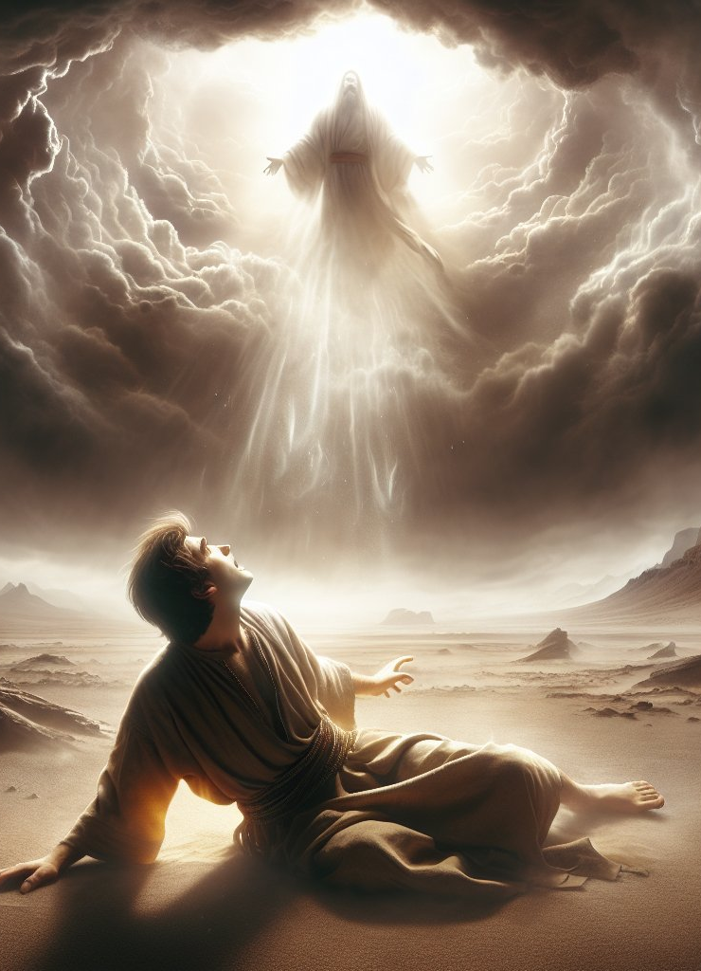
Zazářilo světlo περιηστραψα
περί (peri) - kolem) + ἀστράπτω (astrapto): slnit/zářit
Jeden lexikon používá obraz vložení Saula do obálky světla. Světlo viděl pouze on sám, a bylo všude kolem něj – vytvářelo kruh: ani 1cm kolem Saula, který by nebyl oslněn tímto světlem: není kam uhnout, ani se skrýt.
Ve SK 22:6: že toto jasné světlo oslnivě zářilo „peri heme“ (kolem mě)
Teofanie (zjevení Boha člověku) vede k totální pokoře a pádu na zem mocí tohoto světla. Od země a od dna se začíná Saulova nová cesta. Saul padá na samé dno, aby mohl povstat k novému životu a poslání.
Ve SK 22:7: Saul padá „eis to edafos“ – do hlíny / na dno

Slide 13
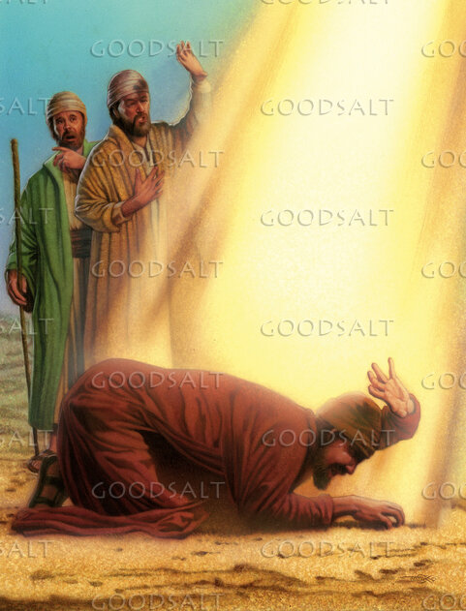
Uslyšel hlas
Hlas dle Saula neslyšel jeho doprovod. Ten pouze viděl světlo všude kolem Saula.
SK 22:9: Moji průvodci viděli sice světlo, ale neslyšeli hlas toho, kdo ke mně mluvil. SK 9:7: „slyšeli hlas, ale nikoho neviděli.“
Slyšely, nebo neslyšely tedy stráže Ježíšův hlas?
Akuó + genitiv „τῆς φωνῆς“ – typicky označuje „slyšet zvuk“, „zachytit hluk“, nikoli porozumět zprávě.
Akuó + akuzativ (τὴν δὲ φωνὴν) – slyšet a rozumět
Sk 9,7 (gen.): zachytili zvuk – byli ohromeni, stáli bez hnutí.
Sk 22,9 (akuz.) : neporozuměli však a nezaslechli smysluplná slova směřovaná k Saulovi

Slide 14
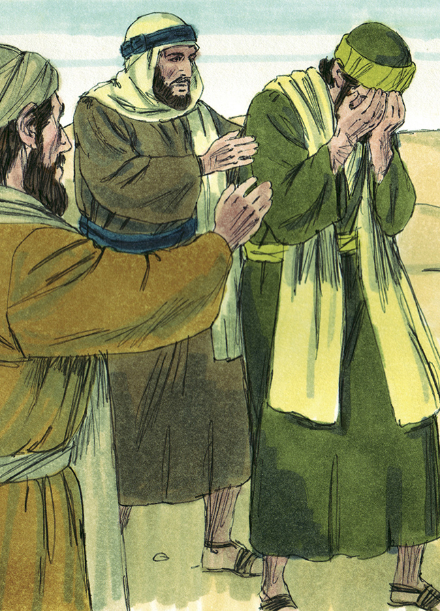
Právě proto neměly stráže důvod saula zadržet ani se od něj distancovat.
Nevěděly co se stalo. Jediné co viděli, bylo světlo a slyšely hluk. Neměli jak poznat, že mluvil Ježíš.
Totálně otřesený Saul, nyní slepý a tichý a rozjímající co se to vlastně stalo, nebyl jejich problémem. Oni měli splnit misi (doprovodit ve zdraví Saula do židovské čtvrti v Damašku), vrátit se do Jeruzaléma a přijít do Damašku podruhé až poté, co Saul s pomocí místních židovských rodin vykoná nařízení velekněze a spoutají všechny křesťany.

Slide 15
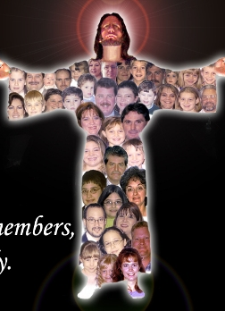
Proč mě pronásleduješ?
Nikoli, „Proč pronásleduješ mé učedníky?“, „Proč pronásleduješ mé věrné/ mojí církev?“
MĚ: TEOLOGIE TĚLA KRISTOVA
Církev je tu prohlášena za Kristovo tělo. Církev je plně jeho tělem a On se s tím plně ztotožňuje.
Pavel tuto teologii později rozvine v 1 Kor 12 a v listu Efesanům.

Slide 16
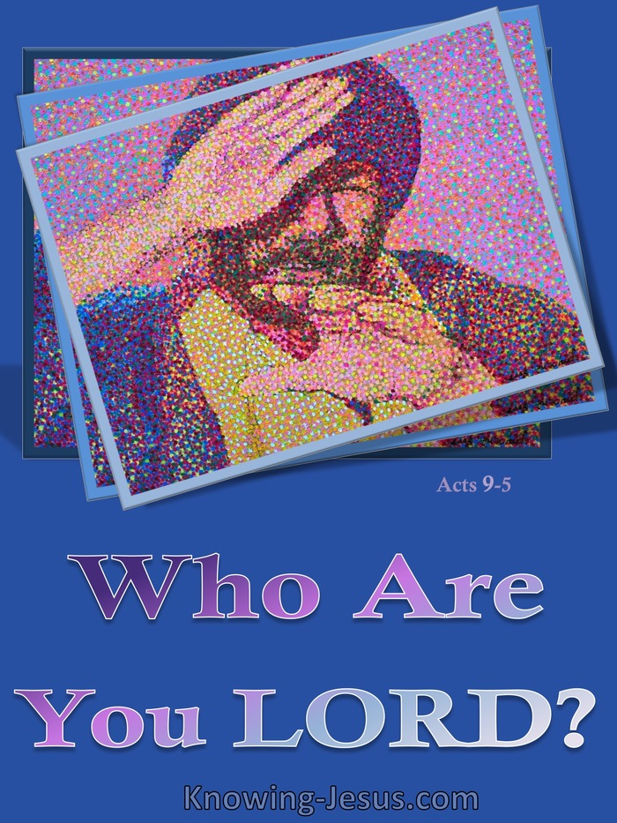
Kdo jsi, Pane?
„Mí attá adoní?“
Hlas mluví hebrejsky: jazykem chrámu, bohoslužby a Zákona
„uslyšel jsem hlas, který ke mně mluvil hebrejsky“ (Sk 26:14)
Saul ví, že mluví minimálně s andělem nebo bytostí od Boha. Dvojité oslovení jménem znal velice dobře z tehdejších biblických textů.
On však nějak čekal, že jej hlas pochválí za horlivou službu víře. Místo toho zazní divná slova: proč mě pronásleduješ?
Saul si to snaží v hlavě srovnat a nechápe, proč ten Boží posel mluví takhle. Proto neříká jako Izajáš: „Tu jsem, Pane!“ Místo toho se otřesen a nechápavě zeptá : „Kdo jsi Pane?„ (ADONÍ - titul pro Boha a jeho přímé posly).
Nechápe, že někdo s takovouto božskou mocí dokáže mluvit proti jeho misi. Vždyť koná jen to, co je milé dle Zákona.

Slide 17

„Já jsem ježíš, kterého ty pronásleduješ“
Slovo TY ani v řecké ani v hebrejské verzi této věty být nemusí. Přesto jej Saul již jako Pavel dva krát uvádí (SK 22, SK 26) a je klíčové:
Boží šíp do srdce – ty bojuješ proti Bohu, nikoli za Boha
Saulovo veřejné pokorné přiznání viny u výslechů: „ano byl jsem to já. Řekl mi to hlas z nebe a já to pokorně veřejně přiznávám.“

Slide 18
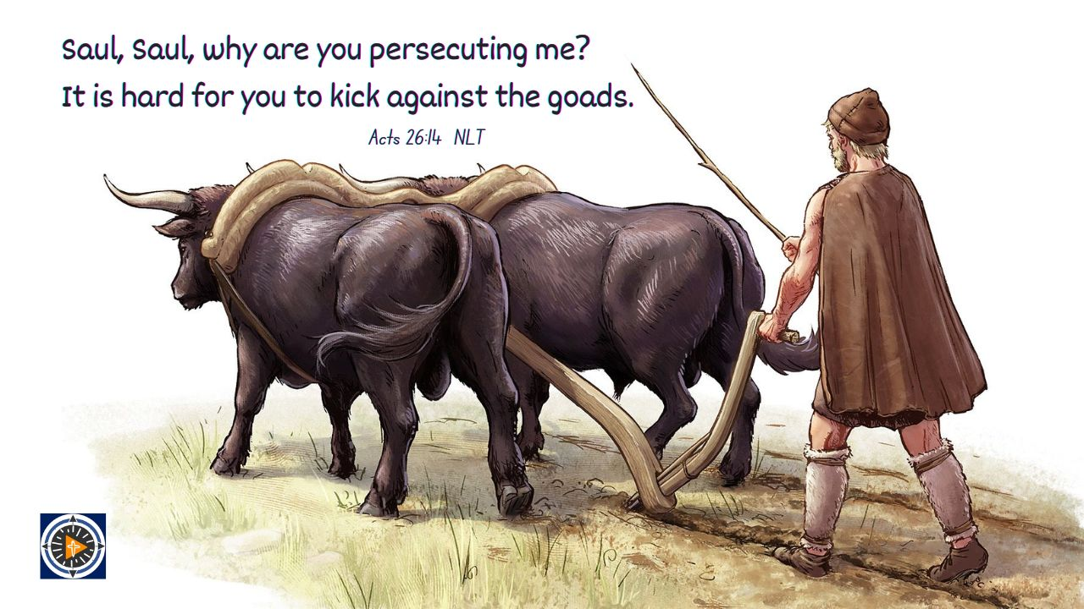
„Marně se vzpíráš proti bodcům“ (Sk 26:15)
„Tvrdé/bolestivé je pro tebe proti bodcům kopat.“
Jde o zemědělské přirovnání:
kéntron = bodec, ostrý hrot na konci hole, kterou rolník pohání tažné zvíře. Když se zvíře vzpírá a kope proti bodci, zraňuje samo sebe. Čím víc bojuje, tím víc to bolí.
SMYSL
Tvé vzdorování je marné. Čím víc se stavíš proti, tím víc se ničíš.
Bojuješ s někým, koho nepřemůžeš – a kdo tě nechce zničit, ale získat.
Je to výrok zároveň soudný i milosrdný:
Soudný, protože obnažuje pravdu; milosrdný, protože ukazuje cestu ven – přestaň se vzpírat a přestaň si ubližovat.

Slide 19
„Vstaň a vstup(UJ) do města“
Originál zní: „vstaň a VSTUPUJ do města“.
Krásně zvolená gramatická hrátka evangelisty Lukáše:
první sloveso (vstát) je v aoristu (dokonavém jednorázovém minulém času). Vyjadřuje konec dosavadní cesty i života Saula a současně okamžik narození k novému poslání a novému životu. Teď se to zlomilo: jeho cesta se spojila s cestou těch, které zatýkal proto „že byli nalezeni byvší na oné cestě (Kristově)“.
Druhé sloveso (vstoupit) je nedokonavý rozkazovací způsob přítomného času: (vstupuj – dneska do Damašku, zítra do jiného města). Vyjadřuje trvající směr dlouhodobé mise a novou cestu, cíl a snahu nového života.
PO vstupu do Damašku začíná Saul svoji novou cestu a misi půstem a modlitbou
V podobném duchu je i verze 26:16: „Vstaň a postav se na nohy (zlom starého života), …. abych tě učinil svědkem a služebníkem (jasný směr nového života a mise)
Staré
Nové

Slide 20
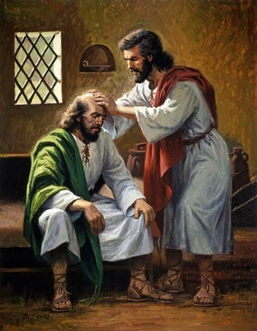
„3 dny neviděl, nejedl, ani nepil“
Saulovy tři dny slepoty nejsou jen fyzické omezení.
Jsou to tři dny symbolické smrti:
– slepota (tma),
– půst (umrtvení starého života),
– nečinnost (stažení se z děje).
A pak přichází třetí den – příchod Ananiáše, „odpadnutí šupin“ a křest.
Tedy vzkříšení nového člověka.

